Slide 1
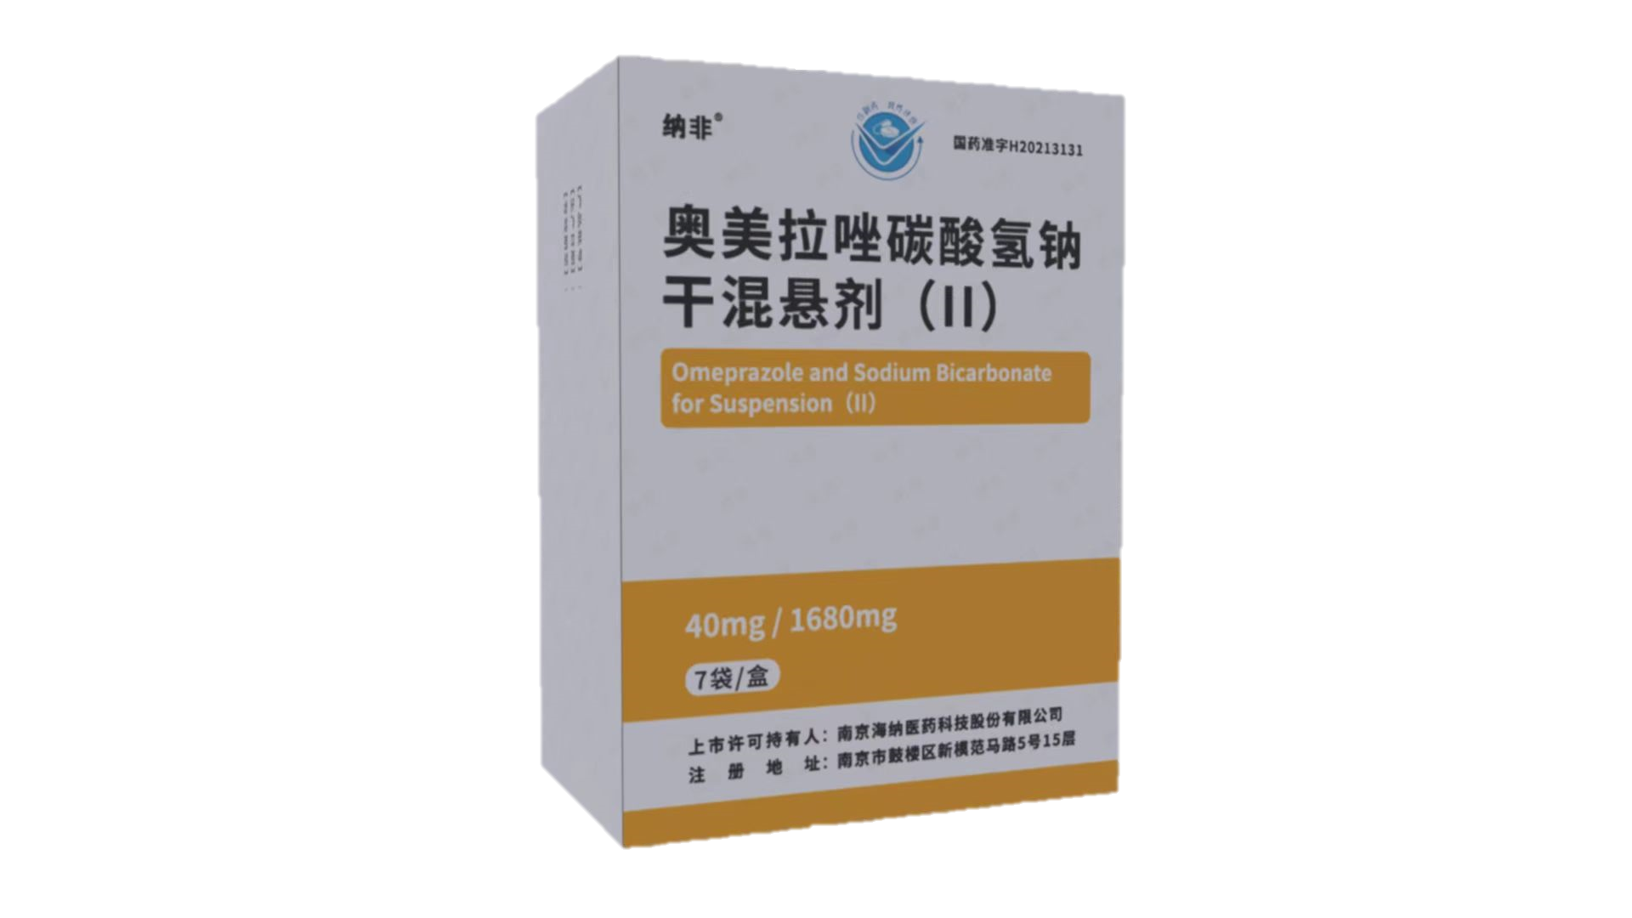
纳非®
奥美拉唑碳酸氢钠干混悬剂（Ⅱ）
南京海纳医药科技股份有限公司

Slide 2
01.药品基本信息
02.安全性
目录
03.有效性
CONTENTES
04.创新性
05.公平性

Slide 3
药品基本信息
通用名：奥美拉唑碳酸氢钠干混悬剂（Ⅱ）
注册规格：每袋含奥美拉唑40mg和碳酸氢钠1680mg
中国大陆首次上市时间：2021年2月
目前大陆地区同通用名药品的上市情况：独家
全球首个上市国家/地区及上市时间：2004年，美国
是否为OTC药品：否
参照药品建议：雷贝拉唑肠溶片
适应症：活动性良性胃溃疡的短期治疗（4~8周）

Slide 4
药品基本信息
疾病基本情况：
消化性溃疡病是常见的消化系统疾病之一，发病机制主要与胃十二指肠黏膜的损害因素和黏膜自身防御-修复因素之间失平衡有关； 一般认
为人群中约有10%在其一生中患过消化性溃疡病，消化性溃疡病在我国人群中的发病率尚无确切的流行病学调查资料，有资料显示占国内
胃镜检查人群的10.3%~32.6%，其主要临床表现为腹痛、反酸，长期反复发作的患者会出现穿孔、出血、癌变等并发症。
用法用量：
用法：口服/鼻胃管或口胃管给药
消化性溃疡病诊断与治疗规范.全科医学临床与教育 2014 年 5 月 第 12 卷第 3 期

Slide 5
安全性
不良反应情况：
1.临床试验经验不良反应有腹痛、恶心、腹泻、呕吐等；
2.我司开展的一项包含237例、以洛赛克为对照治疗胃溃疡的多中心、随机、双盲双模拟临床试验的安全性结果显示，试验组与对照组的安
全性无显著性差异，安全性良好；
3.已建立该品种的不良反应监测体系，对不良反应进行实时监测，截止目前，未收到不良反应事件。
安全性方面优势和不足：
本品二期临床研究显示其安全性与洛赛克相当，且在国内应用期间暂未出现相关不良反应报道，故安全性良好。
《奥美拉唑碳酸氢钠干混悬剂治疗消化性溃疡的多中心临床研究》.中华消化杂志2022年1月第42卷第１期Chin J Ｄig，January 2022，Ｖol.42，Ｎo.1

Slide 6
有效性
试验组：纳非
对照组：洛赛克
N=240
治疗周期：8W
由上海长海医院李兆申院士牵头的多中心、随机、双盲双模拟、阳性药平行对照临床试验，共参研14家中心、总病例数240例，治疗周期8w，结果表明：纳非®治疗胃溃疡疗效显著，与洛赛克®等效
《奥美拉唑碳酸氢钠干混悬剂治疗消化性溃疡的多中心临床研究》.中华消化杂志2022年1月第42卷第１期Chin J Ｄig，January 2022，Ｖol.42，Ｎo.1

Slide 7
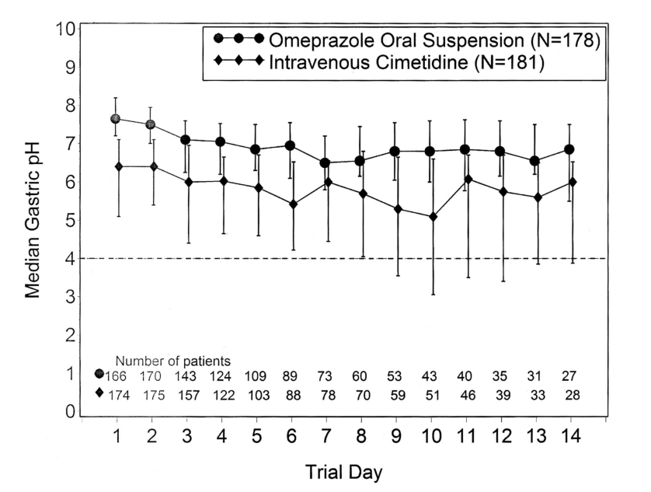
有效性
1.奥美拉唑碳酸氢钠干混悬剂在预防临床显著出血方面与注射用西咪替丁等效；
2.奥美拉唑碳酸氢钠干混悬剂在胃内PH值改善方面显著优于注射用西咪替丁（p＜0.001）
Conrad SA,Gabrielli A,etc.Crit Care Med.2005 Apr;33(4):760-5.Randomized,double-blind comprision of Immediate-release omeprazole oral suspension versus intravenous cimetidine for the prevention of upper gastrointestinal bleeding in critically ill patient.

Slide 8
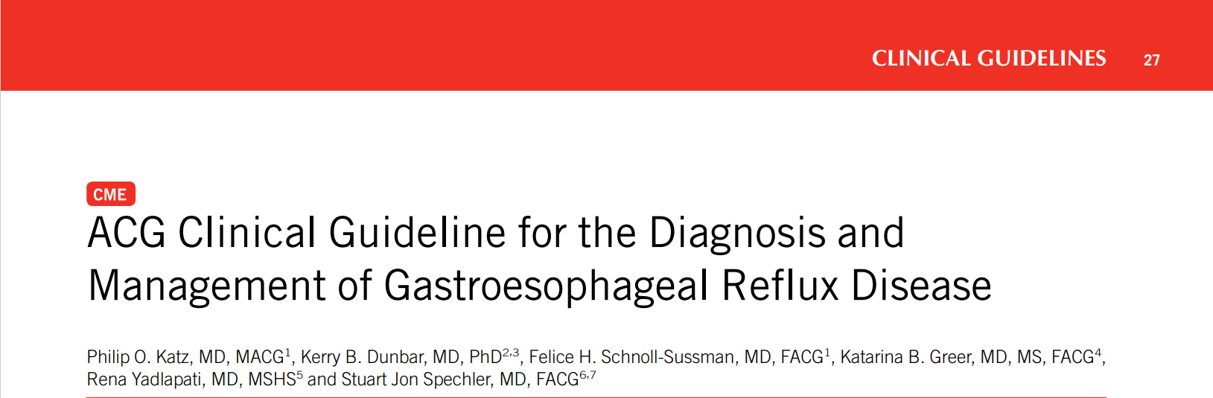
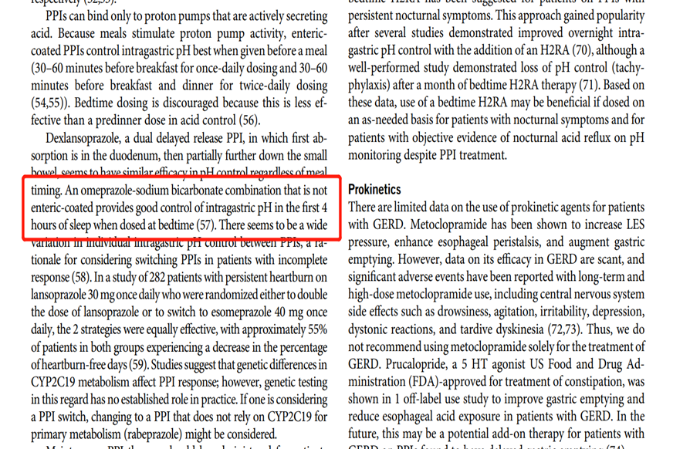
有效性
2021版美国胃肠病协会《胃食管反流病诊断和治疗指南》强烈推荐PPI治疗胃食管反流病，特别指出当睡前给药时，奥美拉唑碳酸氢钠干混悬剂在睡眠时长的前4小时内可更好的控制胃内 pH 值，疗效确切。
2021版美国胃肠病学会《胃食管反流病诊断和治疗临床指南》

Slide 9
创新性
 | 奥美拉唑碳酸氢钠干混悬剂 | PPI肠溶制剂+碳酸氢钠口服制剂
释放和吸收 | 无肠溶包衣，胃内释放，吸收快，15min血药浓度达峰 | 有肠溶包衣，小肠内溶解释放，达峰延迟，起效慢
能否联动起效 | 碳酸氢钠激活质子泵与奥美拉唑血药达峰抑酸 可产生联动效应 | 碳酸氢钠激活质子泵的时间快于肠溶PPI的吸收， 二者无法联动迅速起效
药代动力学 | Tmax显著优于洛赛克®（15min VS 144min） Cmax显著优于洛赛克®（2256ng/mL VS 1415ng/mL） | 兰索拉唑片在联用抗酸剂时的Cmax比单独使用时明显减少
结 论 | 复方制剂显著优于PPI肠溶制剂与碳酸氢钠口服制剂的简单联用，具有1+1＞2的优势

Slide 10
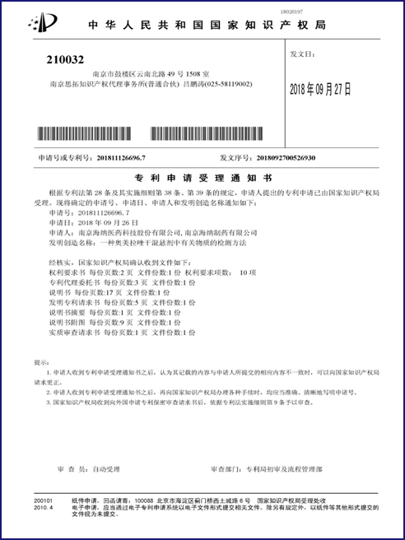
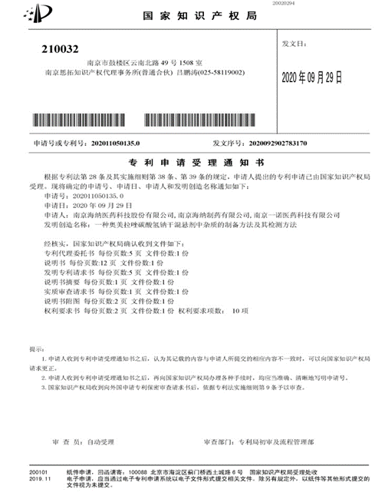
创新性
创新点：
1.本品在研发过程中所申报的两项专利技术，分别为：一种奥美拉唑干混悬剂中有关
物质的检测方法和一种奥美拉唑碳酸氢钠干混悬剂中特定杂质的获得及检测方法，
可提高产品质量；
2.碳酸氢钠中和胃酸，刺激胃泌素分泌，激活胃壁细胞中静息态质子泵，无需进食；
3.碳酸氢钠保护无肠溶包衣的奥美拉唑在胃内释放，不被胃酸降解，国内其他口服
PPI均有肠溶包衣；
4. 干混悬剂型是国内PPI最新剂型，既可口服，也可鼻胃管给药；
优势：
1.中和胃酸，5min即可缓解不适症状；
2.不受餐食影响，可睡前服用，更好控制夜间酸突破；
3.无肠溶衣，快速吸收持久抑酸，Cmax和Tmax显著优于肠溶PPI；
4.干混悬剂，多途径给药方式，满足更多患者群体需求；

Slide 11
公平性
年发病患者总数：280万人左右
弥补药品目录短板：
1.本品5min起效，15min血药浓度达峰，弥补了目录内PPI肠溶制剂起效慢的短板；
2.现有PPI肠溶制剂均为胶囊或片剂，本品作为干混悬剂，弥补了特殊群体（如吞咽困难患者、轻瘫、重症患者）难以服用的短板；
3.国内唯一可用于预防上消化道出血的口服复方PPI（我司正在进行一项456例的以耐信®注射用艾司奥美拉唑钠（40mg）为对照，多
中心、随机、双盲双模拟的“预防重症患者上消化道出血”的扩适应症研究）；
临床管理难度：
1.不受餐食影响，提高患者服药便利性；
2.口服液体制剂，水蜜桃口味，提高患者服药依从性；
3.唯一可替代PPI针剂用于预防上消化道出血，临床使用更加便利，性价比高；

